Slide 1
Системы голосований Метод Шульце
Доклад студентов группы РИМ-171226
Слобцова Владимира
Норицина Артема
Щепеткина Сергея

Slide 2
ОГЛАВЛЕНИЕ:
Введение
Метод Кондорсе
Парадокс Кондорсе
Метод Шульце
Описание работы алгоритма метода Шульце
Пример реализации алгоритма

Slide 3
Ссылки:
1. С.А.Смирнов, К.А.Ильчук, Алгоритмы определения
победителя при коллективном выборе на основе
подхода Кондорсе, 2011.
2. Ричард Румельт, Хорошая стратегия, плохая стратегия.
В чем отличие и почему это важно, 2013.
3. Искуственный интеллект: стратегии и методы
решения сложных проблем, 4-е издания.

Slide 4
Введение
Применяющиеся в настоящее время системы, базирующиеся на абсолютном или относительном большинстве голосов, не могут обеспечить адекватного отражения желания даже участвовавших в выборах людей.

Slide 5
Метод Кондорсе
Выведен в 1785 году Николем де Кондорсе.
Согласно принципу Кондорсе, для определения истинной воли большинства необходимо, чтобы каждый голосующий провел ранжировку всех кандидатов в порядке их предпочтения.
Победителем становится кандидат, побеждающий всех при парном сравнении.

Slide 6
Метод Кондорсе
Рассмотрим принцип Кондорсе на примере ранжированных альтернатив a₁,a₂,a₃,a₄,a₅.
И1 | И2 | И3 | И4 | И5
a1 | a1 | a1 | a2 | a2
a3 | a2 | a2 | a3 | a4
a2 | a4 | a5 | a1 | a3
a5 | a3 | a3 | a5 | a1
a4 | a5 | a4 | a4 | a5
m_{ik} | a1 | a2 | a3 | a4 | a5
a1 |  | 3 | 3 | 4 | 5
a2 | 2 |  | 4 | 5 | 5
a3 | 2 | 1 |  | 3 | 4
a4 | 1 | 0 | 2 |  | 2
a5 | 0 | 0 | 1 | 3
K=4, m₁₄>=m₄₁, 4>1

Slide 7
Парадокс Кондорсе
Парадокс Кондорсе заключается в возможной противоречивости коллективного выбора избирателей при транзитивности выбора каждого избирателя.
Подобный парадокс возникает в случаях выбора из трех и более вариантов.
Победителя нет.

Slide 8
Парадокс Кондорсе
 | Алек | Беверли | Крейг
«Железо» | 1 | 2 | 3
«Чипы» | 2 | 3 | 1
«Решения» | 3 | 1 | 2
А - Железо > Чипы > Решения
Б - Решения > Железо > Чипы
К - Чипы > Решения > Железо
Чипы > Решения; Решения > Железо; Железо > Чипы.
Бесконечный цикл, победителя выявить невозможно.

Slide 9
Метод Шульце
Система голосования на основе метода Кондорсе, реализованная Маркусом Шульце в 1997 году.
Формально этот метод способен определять победителя даже, когда согласно критерию Кондорсе его нет, а именно при наличии парадокса Кондорсе.
Метод Шульце использует концепцию учета косвенных побед.

Slide 10
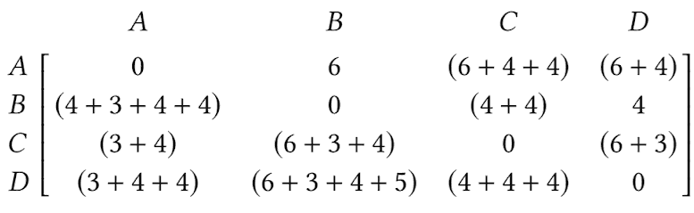
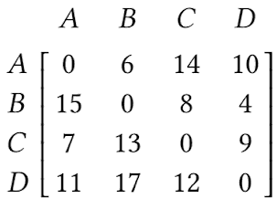
Описание работы алгоритма метода Шульце
Первый этап в методе Щульце – нахождение попарных предпочтений для кандидатов.
6 x [A,C,D,B], 4 x [B,A,D,C], 3 x [C,D,B,A],
4 x [D,B,A,C], 4 x [D,C,B,A]

Slide 11
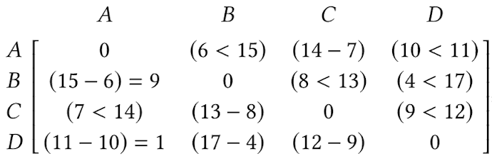
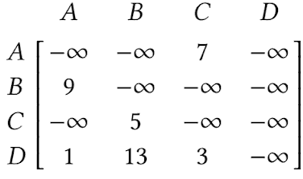
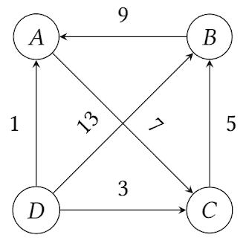
Описание работы алгоритма метода Шульце
Второй этап метода Шульце – построение графа.

Slide 12
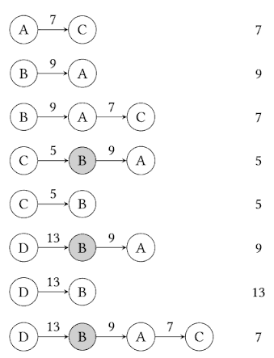
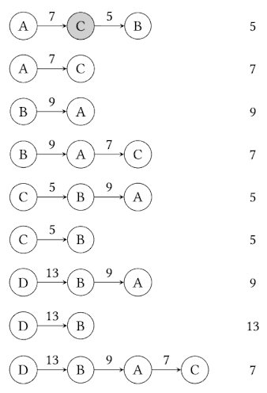
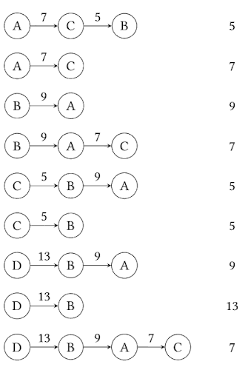
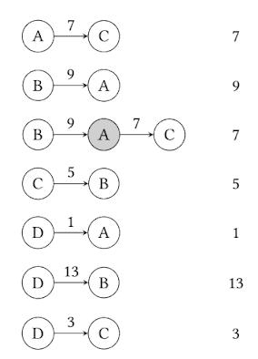
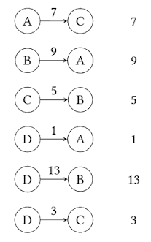
Описание работы алгоритма метода Шульце
Нахождение сильнейших путей в графе.
Нет промежуточных узлов
Промежуточный узел А
Промежуточные узлы A,B,C,D
Промежуточные узлы А,В,С
Промежуточные узлы А,В

Slide 13
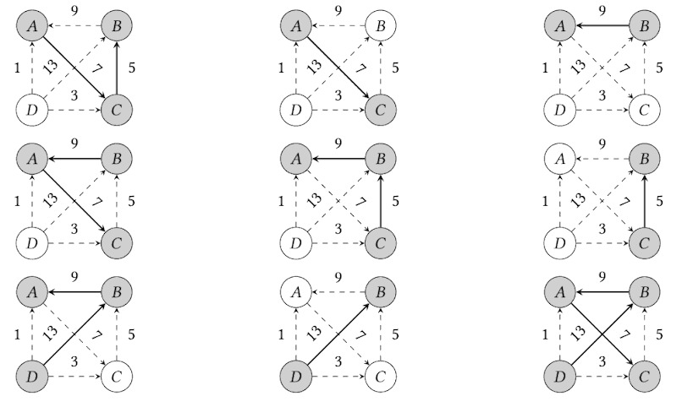
Описание работы алгоритма метода Шульце
Карта сильнейших путей в графе выборов.

Slide 14
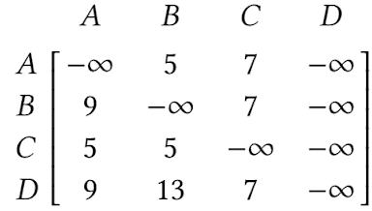
Описание работы алгоритма метода Шульце
Карта сильнейших путей в графе выборов (массив).

Slide 15
Описание работы алгоритма метода Шульце
Финальный этап – подсчет результатов.
Winners = [[2], [2, 0], [ ], [2, 1, 0]]
A = 1, B = 2, C = 0, D = 3.
Победитель кандидат D.

Slide 16
Описание работы алгоритма метода Шульце
Достоинством метода является более полный и тонкий учет реальных предпочтений избирателей в большинстве случаев достаточный для преодоления парадокса Кондорсе.
Недостатком является сложность анализа вследствие полноты матрицы прямых побед и обилия вариантов косвенных побед.

Slide 17
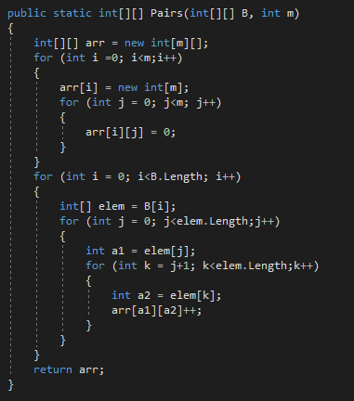
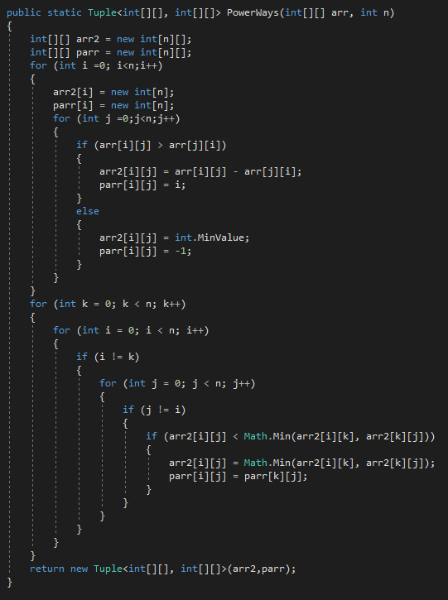
Пример реализации алгоритма
Функция попарного сравнения
Функция нахождения
Сильнейшего пути

Slide 18
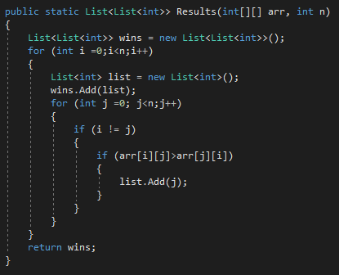
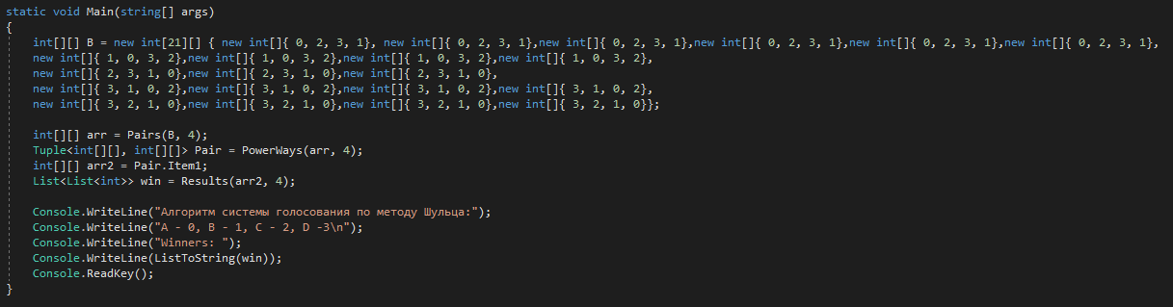
Пример реализации алгоритма
Функция подсчета результатов
Главная функция с инициализацией
массива бюллетеней.

Slide 19
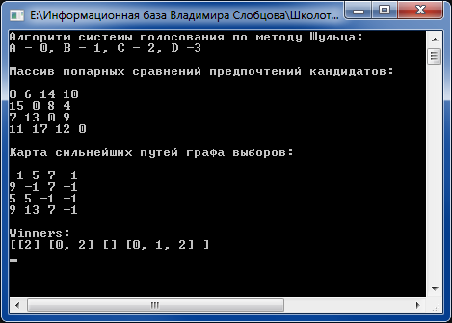
Пример реализации алгоритма
Результат работы алгоритма

